Slide 1

Projeto Lógico Digital Combinacional
Traduzido, editado revisado e incrementado por Ney Calazans, com base em transparências relativas ao Capítulo 2 do livro de Frank Vahid
(Ver dados e texto de concessão de direitos de publicação abaixo)
Última Atualização – 17/10/2022
Baseado nos slides que acompanham o livro-texto Digital Design, 1a. Edição, de Frank Vahid, John Wiley and Sons Publishers, 2007
Copyright © 2007 Frank Vahid
Instructors of courses requiring Vahid's Digital Design textbook (published by John Wiley and Sons) have permission to modify and use these slides for customary course-related activities, subject to keeping this copyright notice in place and unmodified. These slides may be posted as unanimated pdf versions on publicly-accessible course websites.. PowerPoint source (or pdf with animations) may not be posted to publicly-accessible websites but may be posted for students on internal protected sites or distributed directly to students by other electronic means. Instructors may make printouts of the slides available to students for a reasonable photocopying charge, without incurring royalties. Any other use requires explicit permission. Instructors may obtain PowerPoint source or obtain special use permissions from Wiley – see http://www.ddvahid.com for information.

Slide 2
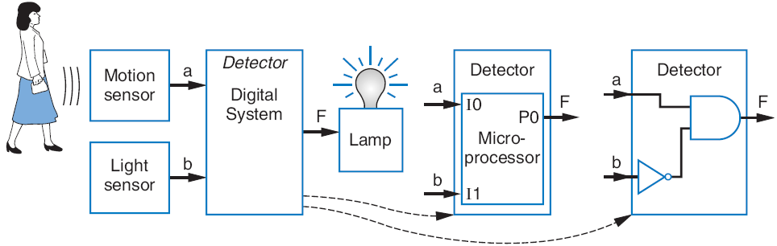
Introdução
Aprendendo a projetar circuitos digitais
Aqui, apenas a forma mais simples de circuitos digitais
  Circuitos Combinacionais
    Um circuito digital cujas saídas dependem única e exclusivamente da combinação instantânea dos valores das entradas do circuito
Circuito digital
1
a
Circuito digital
1
0
F
b
Combinacional
1
a
Circuito digital
?
0
F
b
Sequencial

Slide 3
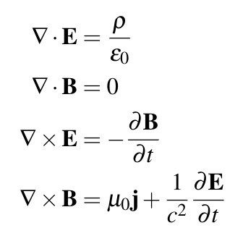
Circuitos Eletricos e Eletrônicos
Equações de Maxwell
Circuitos eletrônicos são a base de circuitos digitais
Circuitos eletrônicos respeitam as leis gerais da Eletricidade
  Terminologia elétrica → Grandezas principais
    Voltagem (V): A diferença de potencial elétrico entre dois pontos ou a capacidade de fornecer energia a cargas elétricas (medida em Joules por Coulomb - J/C, 1J/C denomina-se 1 Volt - V)
    Corrente (I): Fluxo de partículas carregadas na unidades de tempo (medida em Coulombs por segundo - C/s, 1C/s denomina-se 1 Ampère - A)
    Resistência (R): Tendência de um componente (fio, pedaço de metal, madeira etc.) de resistir à passagem de corrente elétrica (medida em Ohms - Ω)
    Potência Elétrica (P): Consumo instantâneo de energia (medida em Joules por segundo – J/s, 1 J/s denomina-se Watt - W)
–
9V
+
4.5 A
4.5 A
2 ohms
0
V
9
V
4.5 A
Principais relações entre grandezas elétricas (muito mais será estudado na disciplina 98D07-06 - Física G. E. III, 3º sem. do curso)
  V = R * I (Lei de Ohm), P = V * I
  Lei das malhas (derivada da Lei de Ohm) – A soma das tensões aplicadas sobre os componentes de uma malha fechada é 0
  Lei dos Nodos (derivada da Lei de Ohm) – A soma das correntes que entram e saem de um nodo de um circuito é 0
  Note-se: A Lei de Ohm deriva de um conjunto de equações muito mais gerais do Eletromagnetismo, as chamadas Equações de Maxwell, equações diferenciais que relacionam campos elétricos e magnéticos na Natureza, sua propagação e mensuração, seja em materiais, seja no vácuo Nelas, tem-se: E e B – os campos elétrico e magnético, respectivamente; ρ e j – a função de carga e a corrente elétrica, respectivamente; ε0 e μ0 – as constantes de permitividade e permeabilidade do vácuo, respectivamente; c é a velocidade da luz no vácuo. Vejam mais detalhes em https://www.cantorsparadise.com/maxwells-equations-7484212839b1

Slide 4
Chaves Elétricas/Eletrônicas
control
Uma chave possui três partes
  Entrada fonte e saída
    A corrente “quer” fluir da entrada fonte (source input) para a saída (output)
  Entrada de controle (control input)
    Voltagem que controla se a corrente flui ou não
Lembrem-se: corrente só flui se houver um circuito fechado!!
input
“off”
source
output
input
control
input
“on”
source
output
input
(
b
)
Transistor
discreto
Relé
Válvula eletrônica
Circuito
Integrado (CI)
Moeda de US$0.25
(em escala)

Slide 5
Os Transistores CMOS
Transistores MOS
  Componentes fundamentais em circuitos integrados modernos
  Há dois tipos fundamentais: o transistor nMOS e o transistor pMOS
fonte=source
nMOS
porta
=gate
1
0
dreno=drain
conduz
não
conduz
fonte
pMOS
porta
1
0
Base (ou substrato) de silício
Não é nem plenamente condutor nem
totalmente isolante, é
Semicondutor
dreno
não
conduz
conduz

Slide 6
Portas Lógicas Booleanas
Os Blocos Construtivos de Circuitos Digitais
(Pois Chaves Eletrônicas são difíceis de se trabalhar)
“Portas Lógicas” são blocos construtivos melhores para circuitos digitais que chaves (transistores)
  Porque?
    (1) São agregados de transistores (blocos de mais alto nível)
    (2) seguem as regras simples da álgebra de chaveamento

Slide 7
Álgebra Booleana e sua Relação com Circuitos Digitais
Álgebra Booleana – Álgebra de Chaveamento
  Variáveis podem assumir apenas os valores 0 e 1
  Operadores retornam apenas 0 ou 1
  Operadores fundamentais
    AND: a AND b retorna 1 somente quando ambos a=1 e b=1
    OR: a OR b retorna 1 se uma das duas situações ocorrer (ou ambas): a=1 ou b=1
    NOT: NOT a retorna o inverso de a (1 se a=0, 0 se a=1)
a
b
a AND b
a
b
a OR b
a
NOT a
a
b
a XOR b
0
0
0
0
0
0
0
1
0
0
0
0
1
0
0
1
1
1
0
0
1
1
1
0
0
1
0
1
1
0
1
1
1
1
1
1
1
1
1
0
a
b
a NAND b
a
b
a NOR b
a
b
NOT b
a
b
a NXOR b
0
0
1
0
0
1
0
0
1
0
0
1
0
1
1
0
1
0
0
1
0
0
1
0
1
0
1
1
0
0
1
0
1
1
0
0
1
1
0
1
1
0
1
1
0
1
1
1
Função Degenerada de 2 variáveis

Slide 8
Convertendo Língua Natural para Equações Booleanas
Converta as seguintes frases para uma equação Booleana
  Q1. a é 1 e b é 1.
    Resposta: F = a AND b → Também se pode escrever a.b ou ab, se não houver risco de ambiguidade
  Q2. um dos dois, a ou b, é 1.
    Resposta: F = a OR b → Também se pode escrever a+b, se não houver risco de ambiguidade
  Q3. ambos, a e b não são 0.
    Respostas
      (a) Opção 1: F = NOT(a) AND NOT(b)
      (b) Opção 2 (mesma interpretação que item anterior): F = a NOR b
      (c) Opção (3) (interpretação de alternativa ambígua): F = a OR b
  Observação: a muito importante função NOT, pode ser notada por a’ ou a

Slide 9
Relacionando Álgebra Booleana com Projeto Digital
N
O
T
AND
OR
x
x
Símbolo
x
F
y
F
y
F
x
F
x
y
F
x
y
F
Tabela Verdade
0
1
0
0
0
0
0
0
1
0
0
1
0
0
1
1
1
0
0
1
0
1
1
1
1
1
1
1
1
1
1
1
1
x
y
x
Circuitos com
Transistores
x
F
F
y
x
F
y
x
y
0
0
0
0
0
Implementam operadores Booleanos usando transistores
  Estas implementações são denominadas portas lógicas (em inglês, logic gates)

Slide 10
Diagramas de Tempo para Portas Lógicas (NOT/OR/AND)
1
1
1
x
x
x
0
0
0
1
y
1
1
y
0
F
0
1
1
0
F
F
tempo
0
0
tempo
tempo
  Observação sobre representação de funções Booleanas com equações
  Existe uma precedência padrão entre operadores NOT, AND e OR
  NOT possui maior precedência, seguido por AND, terminando com OR, que tem a menor precedência.
  Assim a’.b + b.c equivale a ((a’).b) + (b.c) → parênteses sempre podem ser usados para explicitar uma precedência diferente do padrão

Slide 11


Exemplo: Sistema de Luz de Aviso de Cinto de Segurança
Projetando o circuito que controla a luz de alarme do cinto de segurança
Sensores
  s=1: cinto afivelado
  k=1: chave na ignição, virada
  p=1: pessoa sentada no assento
Capturando a equação Booleana
  pessoa sentada, e cinto não afivelado e chave na ignição → luz acende, caso contrário, luz apaga
Convertendo a equação em um circuito
Exercício → Assuma agora que o carro tem 5 assentos e que a luz deve acender se qualquer um dos assentos está com pessoa sentada sem afivelar o cinto. Gere o novo circuito de controle que controle o sinal w, que diz se a luz de aviso deve acender ou não
w = p AND NOT(s) AND k
k
BeltWarn
p
w
s

Slide 12
Terminologia da Álgebra Booleana (de Chaveamento)
Equação Exemplo: F(a,b,c) = a’.b.c + a.b.c’ + a.b + c
Variáveis
  Representa um valor que a cada instante é 0 ou 1
  Três variáveis: a, b, e c
Literal
  Consiste em uma forma alternativa de considerar uma variável, seja na forma afirmada ou na forma negada (complementada)
    Um literal é de fato uma forma de representar funções simples, que são usadas na composição de outras funções mais complexas. Um literal na forma afirmada é a função identidade, enquanto que um literal complementado é a função inversor.
  Há nove literais na expressão acima: a’, b, c, a, b, c’, a, b, c
Termo Produto
  É um produto (Booleano) de literais (literais combinados via operador AND)
  Há quatro termos produto na expressão acima da F(a,b,c): a’.b.c, a.b.c’, a.b, c
Soma-de-produtos
  Denomina-se assim uma equação escrita como um OR de termos produto
  A equação acima está escrita nesta forma. “G(a,b,c,d) = (a+b).c + d” não está

Slide 13
Propriedades da Álgebra Booleana (de Chaveamento)
Exemplos de uso das propriedades
Comutativa
  a + b = b + a
  a . b = b . a
Distributiva
  a . (b + c) = (a . b) + (a . c)
  a + (b . c) = (a + b) . (a + c)
    (parece antinatural, mas vale!)
Associativa
  (a + b) + c = a + (b + c)
  (a . b) . c = a . (b . c)
Identidade
  0 + a = a + 0 = a
  1 . a = a . 1 = a
Complemento
  a + a’ = 1
  a . a’ = 0
Para provar, basta testar exaustivamente todas as possibilidades
Mostre que abc + abc’ = ab
  Primeiro, use a propriedade distributiva, obtendo
    abc + abc’ = ab(c+c’)
  A seguir, use a propriedade Complemento e obtenha
    c+c’ é 1: ab(c+c’) = ab(1)
  Finalmente, use a propriedade Identidade e obtenha o que se quer
    ab(1) = ab.1 = ab

Slide 14
Álgebra de Chaveamento: Propriedades Adicionais
Elemento Nulo
  a + 1 = 1
  a . 0 = 0
Lei Idempotente
  a + a = a
  a . a = a
Lei da Involução
  (a’)’ = a
Leis de De Morgan
  (a + b)’ = a’.b’
  (a.b)’ = a’ + b’
  Muito útil e importante!
Para provar, de novo, uma forma é testar, exaustivamente, usando tabelas verdade
Circuit
a
Circuit
S
equivale a
a
S
b
b
c
c

Slide 15
Representações de Funções de Chaveamento
LN 1: F gera 1 quando a é 0 e b é 0, ou quando a é 0 e b é 1.
LN 2: F gera 1 quando a é 0, não interessando que valor b assume.
(
a
)
a
a
b
F
b
0
0
1
Equação 1: F(a,b) = a’.b’ + a’.b
F
0
1
1
Equação 2: F(a,b) = a’
1
0
0
(
b
)
(
c
)
1
1
0
Circuito 1
Tabela Verdade
a
F
(
d
)
Circuito 2
The Boolean
function F
Uma função de chaveamento pode ser representada de diferentes formas
  Acima mostram-se 7 representações de uma função (degenerada) F(a,b) usando 4 métodos diferentes: Linguagem Natural, Equações, Circuitos, e Tabelas Verdade

Slide 16
A Representação Tabular de Funções Booleanas
Define-se o valor da F para cada valor possível de combinação de valores de entradas
  Função de 2 entradas : 4 linhas
  Função de 3 entradas : 8 linhas
  Função de 4 entradas : 16 linhas
  etc.
Exercício: Use uma tabela verdade para definir a função F(a,b,c) que vale 1 quando abc, convertido de binário para decimal, é 5 ou um número maior ou igual a 5
a
b
F
a
b
c
F
a
b
c
d
F
0
0
0
0
0
0
0
0
0
0
1
0
0
1
0
0
0
1
1
0
0
1
0
0
0
1
0
1
1
0
1
1
0
0
1
1
(
a
)
1
0
0
0
1
0
0
1
0
1
0
1
0
1
1
1
0
0
1
1
0
1
1
1
0
1
1
1
(
b
)
1
0
0
0
1
0
0
1
a
b
c
F
1
0
1
0
0
0
0
0
1
0
1
1
0
0
1
0
1
1
0
0
0
1
0
0
1
1
0
1
0
1
1
0
1
1
1
0
1
0
0
0
1
1
1
1
1
0
1
1
(
c
)
1
1
0
1
1
1
1
1

Slide 17
Diagramas de Venn
U
Diagramas de Venn: (mais) uma forma gráfica bem simples de visualizar funções de chaveamento
  Útil para funções de até 3-4 variáveis
  Ideia básica → variável é um círculo, que tem lado de dentro e lado de fora. No lado de dentro, a variável vale 1, no lado de fora ela vale 0
  Círculos de diferentes variáveis intersectam
  O conjunto Universo U é um retângulo envolvendo todos os círculos
  Regiões hachuradas podem representar funções
a
Venn de 1 variável
U
a
b
Venn de 2 variáveis
U
a
b
Venn de 3 variáveis
c

Slide 18
Representação Padronizada: Tabela Verdade
Como determinar se 2 funções de chaveamento são a mesma?
    Usar métodos algébricos
    Mas se falharmos, isto prova que as funções não são iguais?
      Não!
Solução: Converter funções para tabelas verdade
  Só existe UMA tabela verdade para uma dada função
    Representação Padronizada – se para uma dada função, só existe uma forma padronizada
Q: Determine se F=ab+a’ é a mesma função que G=a’b’+a’b+ab, convertendo cada uma delas para uma tabela verdade
F = ab + a
'
G = a’b’ +
a’b + ab
a
b
F
a
b
G
0
0
1
0
0
1
0
1
Mesma
1
0
1
1
1
0
0
1
0
0
1
1
1
1
1
1

Slide 19
Forma Canônica - Soma de Mintermos
Tabelas verdade (TVs) podem ser muito grandes para funções de muitas entradas (e.g. 10 ou 20 variáveis)
Pode-se usar uma forma padronizada de equação, ao invés de TVs
  Existem formas conhecidas como formas canônicas
  Em álgebra de chaveamento: cria-se uma soma de mintermos
    Mintermo: um termo produto com cada literal da função aparecendo exatamente uma vez, na forma afirmada ou complementada
    Simplesmente gere equação que contenha a soma de termos produto
    Em seguida, expandir cada termo até que todos sejam mintermos

Slide 20
Circuitos com Múltiplas Saídas
Muitos circuitos de chaveamento têm mais de uma saída
Pode-se computar cada saída separadamente, mas também se pode compartilhar portas lógicas (funções parciais)
Exemplo: F = a.b + c’, G = a.b + b.c
a
a
b
b
F
F
c
c
G
G
(
a
)
(
b
)
Opção 1: Com circuitos separados
Opção 2: Com portas compartilhadas

Slide 21
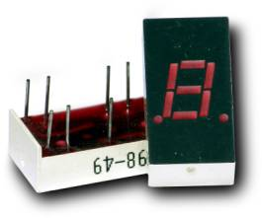
Exemplo de Circuitos com Saídas Múltiplas
Conversor BCD para 7 Segmentos
a = w’x’y’z’ + w’x’yz’ + w’x’yz + w’xy’z + w’xyz’ + w’xyz + wx’y’z’ + wx’y’z
b = w’x’y’z’ + w’x’y’z + w’x’yz’ + w’x’yz + w’xy’z’ + w’xyz + wx’y’z’ + wx’y’z
Exercício: Crie as funções para as outras 6 saídas, as funções c a g

Slide 22
Processo de Projeto para Lógica Combinacional
Passo
Descrição
Passo 1
Capture a função
Crie uma tabela verdade ou equações, usando a forma mais natural para o problema dado, descrevendo o comportamento desejado da lógica combinacional
Passo 2
Converta para equações
Este passo só é necessário se você capturou a função usando uma tabela verdade e não equações. Crie uma equação para cada saída, OReando todos os mintermos para aquela saída. Simplifique as equações se desejar
Passo 3
Implemente como um circuito baseado em portas
Para cada saída, crie um circuito que corresponde às equações da saída. (Compartilhar portas entre saídas múltiplas está ok, mas é opcional)

Slide 23
Exemplo: Contador do Número de 1s
Problema: Gerar uma saída em dois bits (y e z) que dê a contagem do número de 1s sobre 3 entradas
    010 → 01 101 → 10 000 → 00
  Passo 1: Capture a função
    Tabela verdade ou equação?
      Tabela verdade é direto
  Passo 2: Converta para equações
    y = a’bc + ab’c + abc’ + abc
    z = a’b’c + a’bc’ + ab’c’ + abc
  Passo 3: Implemente na forma de um circuito com portas lógicas
a
b
a
c
b
c
a
b
a
y
c
z
b
c
a
b
a
c
b
a
b
c

Slide 24
Um Conjunto Básico de Portas Lógicas (1)
N
O
T
AND
OR
x
x
Símbolo
x
F
y
F
y
F
x
F
x
y
F
x
y
F
Tabela Verdade
0
1
0
0
0
0
0
0
1
0
0
1
0
0
1
1
1
0
0
1
0
1
1
1
1
1
1
1
1
1
1
1
1
x
y
x
Circuitos com
Transistores
x
F
F
y
x
F
y
x
y
0
0
0
0
0

Slide 25
Um Conjunto Básico de Portas Lógicas (2)
1
NAND
1
NOR
NAND
NOR
XOR
XNOR
x
x
x
F
F
x
y
y
y
F
y
x
y
F
x
y
F
x
y
F
x
y
F
x
F
0
0
1
0
0
1
0
0
0
0
0
1
0
1
1
0
1
0
0
1
1
0
1
0
x
y
1
0
1
1
0
0
1
0
1
1
0
0
y
1
1
0
1
1
0
1
1
0
1
1
1
0
0
Uma porta AND poderia ser criada usando uma NAND com pontos de alimentação invertidos, mas não é...
Porque? nMOS conduz 0s bem, mas não 1s, e vice-versa para pMOS (motivos serão vistos na disciplina 4456C-04 Microeletrônica, 7º sem. do curso)
Assim:
  AND em CMOS: Uma NAND seguida de NOT
  OR em CMOS: NOR seguida de NOT
NANDs/NORs e lógica negada são mais baratas que ANDs/Ors, logo mais comuns...
NAND: Inverso do AND (“NOT AND”)
NOR: Inverso do OR (“NOT OR”)
XOR: Se número de 1s na entrada é ímpar, a saída é 1, senão é 0, ou seja XOR é um calculador de paridade ímpar
XNOR: Inverso do XOR (“NOT XOR”) , ou seja XNOR é um calculador de paridade ímpar. Também chamado de NXOR

Slide 26
Portas Lógicas: Exemplos de Utilidade
Circuit
S = (abc)’
Detector de “tudo em 0”
  Use NOR
Detector de igualdade (opera bit a bit)
  Use XNOR
Detector de número ímpar de 1s
  Use XOR
XORs/XNORs Úteis para gerar “paridades” (detectar erros, etc.)
a
b
S
c
0
0
1
0
a0
b0
a1
A=B
b1
a2
b2

Slide 27
Suficiência de NAND e de NOR
Qualquer função Booleana pode ser implementada usando apenas portas NAND. Porque?
  Preciso de AND, OR e NOT
    NOT: NAND com 2 entradas ligadas entre si
    AND: NAND seguida de NOT
    OR: NAND precedida por NOTs
A mesma afirmativa vale para a porta NOR
O mesmo não vale para AND ou OR, ou NOT…

Slide 28
Multiplexadores (Muxes) ou Seletores
Mux: Outro bloco combinacional bastante usado
  Uma definição → Roteia uma de suas N entradas de dados para a sua (única) saída, baseado no valor binário nas suas entradas de seleção
    Mux de 4 entradas ou Mux 4:1 → precisa de 2 entradas de seleção para indicar qual entrada rotear para a saída
    Mux de 8 entradas ou Mux 8:1 → 3 entradas de seleção
    Mux de N entradas → log₂(N) entradas de seleção
  Funciona como chave para selecionar trilhos em uma estrada de ferro

Slide 29
Projeto Interno de Muxes
i0
i0 (1*i0=i0)
2
×
1
2
×
1
2
×
1
1
d
i0
(0+i0=i0)
i0
i0
i0
i1
i1
d
i1
d
i1
d
0
0
s0
s0
s0
0
1
Mux 2x1
0
s0
i0
4
⋅
1
i0
i1
i1
d
i2
d
i2
i3
s1
s0
i3
Mux 4x1
s1
s0

Slide 30
Combinando Muxes → Saídas de N bits
a3
i0
2
⋅
1
d
Notação simplificada:
b3
i1
s0
4-bit
4
a2
i0
2
⋅
1
4
2x1
C
i1
d
A
I
0
4
b2
s0
4
D
C
B
I
1
é abreviatura de
a1
i0
2
⋅
1
s0
b1
i1
d
c3
s0
2
⋅
1
s0
c2
a0
i0
d
b0
i1
c1
s0
s0
c0
Ex: Duas entradas de 4 bits, A (a3 a2 a1 a0), e B (b3 b2 b1 b0)
  Um mux 2:1 de 4 bits (são só 4 muxes 2:1 que compartilham a entrada de seleção) pode selecionar entre A ou B para colocar na saída

Slide 31
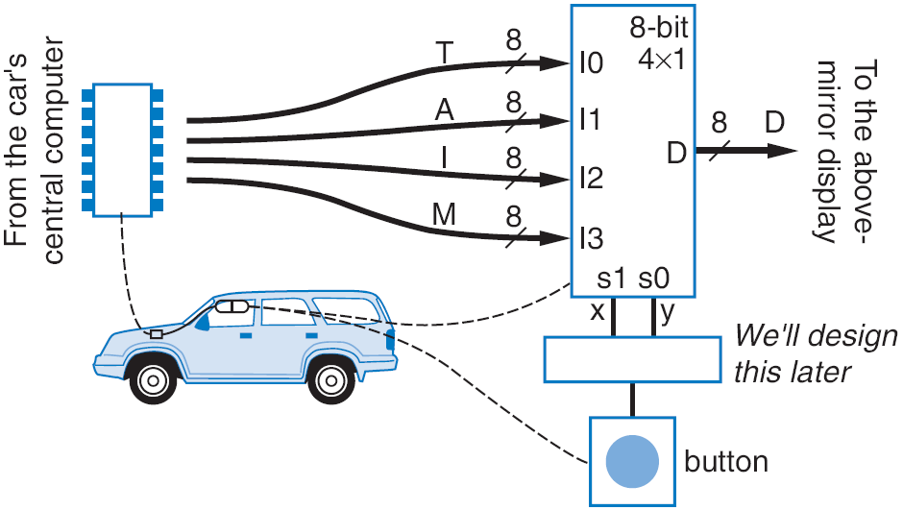
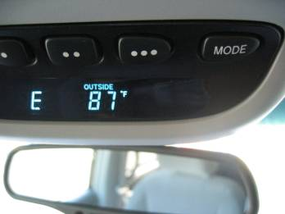
Exemplo de Uso de um Mux de N bits
Imagine que se pode mostrar quatro coisas diferentes na mesma posição do painel acima do retrovisor de um automóvel
  Temperatura (T), Média de Consumo, em km/l (A), Consumo Instantâneo (I), e Km restantes com o tanque atual (M) – cada dado é representado em 8 bits
  Escolha o que mostrar no painel usando os fios de controle x e y
  Use um mux 4:1 de 8 bits

Slide 32
Decodificadores (Decods)
Decodificador: Bloco lógico muito usado → pode ser montado com portas lógicas
  Uma definição: Converte um número binário para uma saída única em 1
Decodificador de 2 entradas, ou decodificador 2 para 4: há 4 números binários possíveis na sua entrada
  Possui 4 saídas, 1 para cada número possível na entrada
Projeto interno
  Uma porta AND para cada saída, que detecta uma combinação de entrada específica
Decodificador com entrada de habilitação (enable e)
  Todas as saídas em 0 se e=0
  Comportamento descrito, se e=1
Decodificador de n entradas ou decodificador n para 2^{n}: tem 2^{n} saídas
d0
1
d0
0
d0
0
d0
0
0
i0
d1
0
1
i0
d1
1
0
i0
d1
0
1
i0
d1
0
0
i1
d2
0
0
i1
d2
0
1
i1
d2
1
1
i1
d2
0
d3
0
d3
0
d3
0
d3
1
i1’i0’
d0
d0
0
1
i0
d1
0
i1’i0
d1
1
i1
d2
0
e
d3
1
i1i0’
d2
1
i1i0
d3
d0
0
1
i0
d1
0
1
i1
d2
0
e
d3
0
i1
i0
0

Slide 33
Considerações Adicionais:
Captura de Esquemáticos e Simulação
Entradas
Entradas
i0
i0
i1
Simulate
i1
Simulate
Saídas
Saídas
d3
d3
d2
d2
d1
d1
d0
d0
Captura de Esquemáticos
  Ferramenta de computador que permite ao usuário (projetista de hardware) capturar graficamente um circuito lógico
Simulador
  Ferramenta de computador para mostrar que saídas um circuito projetado fornece para entradas dadas
    Saídas são normalmente mostradas como uma forma de onda temporal (em inglês, waveform)

Slide 34
Considerações Adicionais:
Atrasos → comportamento não-Ideal de Portas Lógicas
Portas lógicas reais sempre possuem atraso (Leis da termodinâmica mandam)
  Saídas não mudam imediatamente após as entradas mudarem

Slide 35
Sumário
Circuitos Combinacionais
  Circuitos cujas saídas são função única e exclusivamente do valor instantâneo das entradas
    Cuidado, circuitos combinacionais não existem!!! Hein??? Veja slide anterior
Chaves: componentes básicos de qualquer circuito digital
Portas lógicas Booleanas: AND, OR, NOT → blocos construtivos melhores (mais fáceis de usar) que chaves eletrônicas
  Mas lembrem-se, portas são montadas com chaves eletrônicas (chaves eletrônicas=transistores)
  Habilitam o uso da álgebra Booleana para projetar circuitos
Álgebra de Chaveamento: usa variáveis/operadores que lidam com 0/1 ou verdadeiro/falso, etc.
Representações de funções de chaveamento
  Existem várias e se pode usar o que se quiser, dependendo da conveniência
  Se pode converter entre diferentes representações de uma mesma função (portas, TVs, diagramas de Venn etc.)
O processo de projeto combinacional: Traduz de equações (ou TVs) para circuitos, usando passos bem definidos
Mais portas (além de AND, OR, NOT): NAND, NOR, XOR, XNOR também são úteis
Multiplexadores e decodificadores: São blocos construtivos adicionais, úteis em geral

